Slide 1

认识乙型肝炎

Slide 2

为什么需要重视乙肝？
乙肝如果不及时治疗，可能导致严重的肝脏损，甚至引发肝癌，所以必须引起重视。
慢性乙肝是一种常见疾病。
任何人都可能患染慢性乙肝，患病与年龄、背景无关。

Slide 3

今天我们将了解…
乙肝的基本常识，尤其是慢性乙型肝炎
乙型肝炎的传播途径和常见症状
哪些人需要进行检测
哪里可以检测，检测流程是什么
如何预防和治疗乙肝
应该告诉谁，不必告诉谁
如何获取更多信息

Slide 4

什么是乙肝？
"肝炎"是指肝脏出现炎症
乙肝是由乙型肝炎病毒引起的一种肝脏感染
可分为急性（短期感染）和慢性（长期感染）两种类型
慢性乙肝可能导致肝脏受损，甚至发展为肝癌
许多慢性乙肝患者并不知道自己已经感染。
在澳大利亚，大多数慢性乙肝患者出生于乙肝高发国家

Slide 5

感染乙肝后会发生什么？
急性（短期感染）
慢性（长期感染）
急性乙肝通常是指感染者（多为成年）在6个月内身体自行清除病毒。
慢性乙肝指感染持续超过6个月，病毒在体内长期存在。
一旦清除病毒，感染者将不会再次感染乙肝病毒，也不会将病毒传染给他人。
慢性乙肝则可引起肝硬化、肝功能衰竭，甚至肝癌。

Slide 6

感染乙肝年龄越小，成年后发展成慢性乙肝的风险越高
预计在成年后发展为慢性乙型肝炎的人数
如果婴儿期感染，90%的婴儿会发展为慢性乙型肝炎
如果成年后感染，95%的人可在6个月内清除病毒

Slide 7
慢性乙肝会对肝脏造成哪些影响？
健康肝脏
急性乙肝
慢性乙肝
肝脏受损
（肝硬化）
肝癌
及时做乙肝筛查能有效预防肝脏出问题！

Slide 8

乙肝的传播途径?
当感染乙肝病毒的人体液（比如血液、精液、唾液或阴道分泌物）进入到另一个人的体内时，就有可能发生传染。
与感染者（无论急性或慢性）在无保护措施的情况下发生性行为
共用注射毒品的器具
共用剃须刀、指甲刀、针灸针等可能沾有 血液的个人用品（包括一些文化传统仪式用品）
哪怕血液少到肉眼看不见，也有风险

Slide 9
慢性乙肝的传播途径
新生儿在出生时，如果母亲感染了乙肝（无论急性还是慢性），而孩子没有及时接种疫苗，就很容易感染。
孩子与其他感染乙肝的孩子接触时，如果皮肤有破损且没有妥善遮盖，也可能发生传染。
90% 的婴儿感染后会发展为慢性乙型肝炎
95% 的成年人感染后能在 6 个月内清除病毒

Slide 10
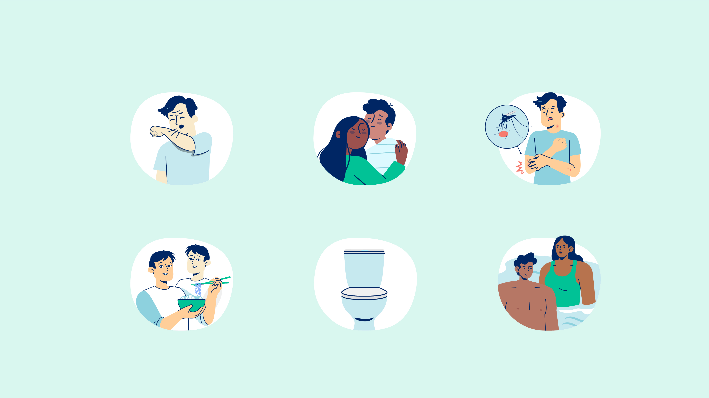
乙肝不会通过以下方式传播…
咳嗽或打喷嚏
拥抱、亲吻或握手
蚊虫叮咬
共用食物、餐具、杯子
使用同一浴室、厕所
游泳池游泳

Slide 11

乙肝有哪些症状？
胃痛
尿液颜色发深
疲劳
恶心、呕吐或食欲不振
大便颜色变浅
皮肤或眼白发黄（黄疸）
急性乙肝
右上腹隐痛
身体酸痛、发烧
情绪焦虑或抑郁
糖尿病
恶心、呕吐或食欲不振
皮肤出现皮疹或瘙痒
皮肤或眼白发黄（黄疸）
慢性乙肝

Slide 12

是否感染乙肝，只能通过乙肝血液检测确认
检查过程简单、快速

Slide 13

如何进行乙肝检测？
检测结果可显示：
是否感染了慢性乙型肝炎，需要定期随访和治疗
是否已产生免疫力，不会再感染乙型肝炎
是否尚未有免疫力，需要接种乙型肝炎疫苗。
乙肝的血液检测种类有多种，检测过程简单、保密。
可在以下机构接受乙肝检测：
全科医生（GP）诊所
新州性健康诊所
Family Planning Australia （澳大利亚计划生育局）

Slide 14
哪些人应该接受乙肝检测？
如果出生或长期生活在乙肝高发国家或地区，则有必要接受乙肝检测
以下人群也有必要进行乙肝检测：
家人中有人感染乙肝
与乙肝患者共同生活
有过无保护措施的性行为
曾在海外接受过医疗、牙科或美容服务（器械消毒不彻底）
患染丙肝或HIV
曾注射使用毒品或类固醇
曾在海外接受过输血，或1990年前在澳大利亚接受过输血。

Slide 15

慢性乙肝的治疗
如果确诊慢性乙肝，需每6-12个月定期复诊，检查肝脏健康状况，因为肝损伤可能在任何时候发生。
治疗可以减缓肝脏受损进程，降低发展成肝癌的风险。
医生会根据患者的具体情况决定是否需要开始药物治疗

Slide 16

如何避免感染乙肝？
接种疫苗
接种疫苗是预防乙型肝炎最有效的方式。
在澳大利亚，以下人群可免费接种乙肝疫苗：
新生儿
儿童和青少年
家庭成员密切接触乙肝患者的人。
请咨询医生了解接种乙肝疫苗详情

Slide 17
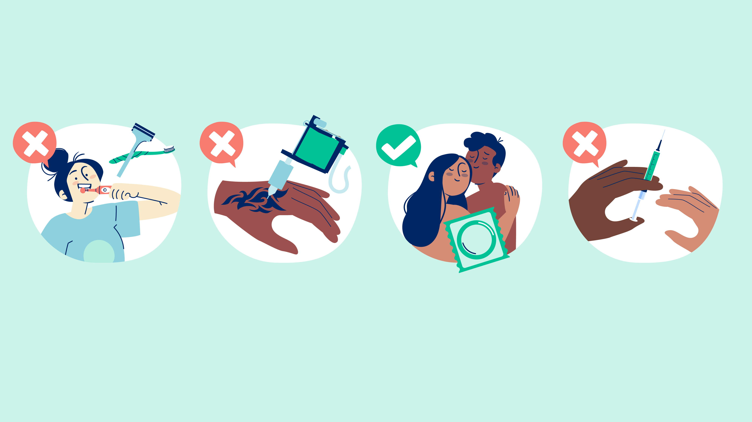
其他预防乙肝的措施
避免血液与血液直接接触：不共用剃须刀、牙刷或其他可能沾血的个人用品
不共用纹身、穿耳、传统仪式用的器具
性生活时始终使用安全套和润滑剂
禁止共用注射毒品或其他注射器具

Slide 18

正确认识乙肝污名化问题
很多乙肝患者面临社会偏见，原因包括：
大众对乙肝传播途径存在误解
对患者个人行为的错误联想。
这种偏见让一些人不敢公开自己的健康状况。
同时也阻碍了患者及时接受医治和获得支持。

Slide 19

应该告诉谁？不必告诉谁？
法律规定在以下情况必须披露病情：
献血时
捐赠器官或精子时
申请保险时
申请加入澳大利亚国防军时
申请移民澳大利亚签证时
如果是医疗行业人员并参与侵入性医疗操作
不需要告诉以下人群：
工作单位或上司
同事或同学
家人
医护人员（除非涉及特定医疗操作）

Slide 20

去哪里寻求帮助？
Your doctor or GP - 您的医生或全科医生
Liver clinics and specialists - 肝病专科门诊及专家 - 1800 803 990 www.hep.org.au
无需Medicare卡
Sexual health clinics - 性健康诊所 –
1800 451 624 www.health.nsw.gov.au/sexualhealth
Multicultural HIV and Hepatitis Service (MHAHS) - 多元文化部 HIV 与肝炎服务中心 www.mhahs.org.au
Hepatitis NSW – 1800 803 990 www.hep.org.au

Slide 21
需要母语协助？
如果需要用母语与医生或医护人员沟通：
请致电 Translating and Interpreting Service (TIS )13 14 50
服务免费且保密
请向诊所前台说明需要预约口译服务。
21

Slide 22

今天学到了什么？
判断题?
发生性行为时不采取保护措施会感染乙肝。
皮肤变黄才说明感染了乙肝。
只要吃得健康、补维他命就能预防乙肝。
在海外纹过身，不确定设备是否干净，应该去做乙肝检测。

Slide 23

重要信息总结
乙肝是由乙型肝炎病毒引起的一种肝脏感染
慢性乙型肝炎（长期感染）在我们的社区中并不少见
新生儿可在出生时从母亲处感染乙型肝炎
了解自己是否感染乙肝的唯一方式是做乙型肝炎血液检测
乙肝有治疗方法 治疗方法安全且有效
如不治疗，慢性乙肝可能导致肝损伤甚至肝癌。

Slide 24

有问题吗？

Slide 25

August 2025
编制单位： 新州多元文化部 HIV
与肝炎服务中心 (NSW
Multicultural HIV and Hepatitis Service
(MHAHS) mhahs.org.au

